Slide 1

Презентация на тема : Информационното общество и цифровата икономика
Изготвил Теодор Георгиев Пенев
Фак.ном. 115013,курс 1,спец. БИ,26 група

Slide 2

„Информационно общество„ характеристики:
изобилие от информация с високо качество
модерни информационни и комуникационни технологии за съхране­ние, предаване и използване на информацията;
леко и бързо разпространяване на информацията по искане на заин­тересованите хора и организации, като им се предоставя в подходяща за тях форма;
достъпна е стойността на информационните услуги.

Slide 3

Характерис­тика на цифровата икономика:
Тя се базира на най-новите научни постижения в областта на ИКТ, глобалната мрежа Интернет с високоскоростен достъп, развита ин­формационна инфраструктура и т.н.
Информационните ресурси се съхраняват, обработват, предават и използват в цифрова (дигитална) форма.
Появяват се нови и по-ефективни организационни форми - виртуал­ните предприятия.

Slide 4
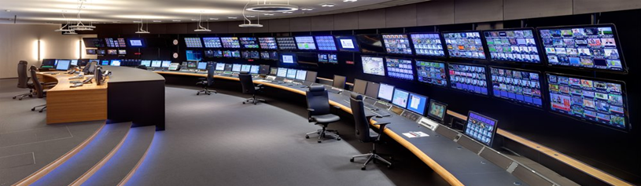
Преходът към новата цифрова икономика етапи:
През 80-те години на миналия век се започна със системите за ком­плексно управление на качеството.
През 90-те години вниманието бе насочено към реинженеринг на бизнес процесите.
В началото на второто хилядолетие започна трансформация и цифро- визация на бизнеса на основата на ИКТ и в съответствие с промене­ните правила и бизнес отношения.

Slide 5

Икономиката на знанието - нов етап в развитието на информационното общество. Oсобености:
то е дискретно
то е достъпно
то не се изхабява след като се използва

Slide 6
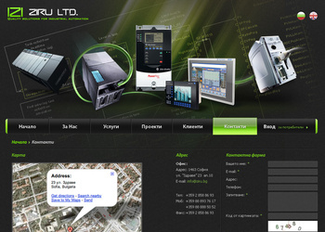
Характеристики на информационната система на ту­ристическата фирма:
Интегрираност на данните
Трансфер на данни
Контрол на правата
Интегриране и съвместимост
Модулна структура
Балансираност
Интуитивен потребителски интерфейс
Гъвкавост и адаптивност
Използване на съвременни комуникации

Slide 7

Най-важните предизвикателства на туристическите информа­ционни системи:
Провеждане на маркетингови проучвания
Реализиране на онлайн продажби
Елиминиране на посредниците
Изграждане на виртуален офис
Разширяване на продуктовата гама

Slide 8
Производството на статистически данни за информационното об­щество на европейското равнище.Фактори:
Стимулиране развитието на информационното общество чрез за­силване на инвестициите в научни изследвания в областта на информа­ционните и комуникационните технологии .
Необходимост от съгласувана статистическа информация за раз­работване на структурните показатели за социално-икономическото със­тояние на Европейския съюз.
Създаване на единна методологическа основа за анализ на систе­мите за информационни и комуникационни технологии.
Необходимост от сравнително оценяване на политическите стра­тегии
в ЕС.

Slide 9
Статистиката на информационното общество се осъществява чрез набиране на данни в две направления (два модула):
Модул 1: Предприятия и информационно общество.
Модул 2: Физически лица, домакинства и информационно общество.

